Slide 1
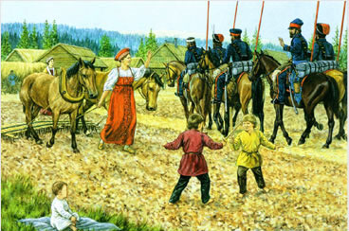
Муниципальное бюджетное дошкольное образовательное учреждение
«Детский сад общеразвивающего вида «Северяночка»
Казачьи игры как средство воспитания дошкольников
Подготовила: Курганова А.С.
Воспитатель
гп. Приобье, 2023г.

Slide 2
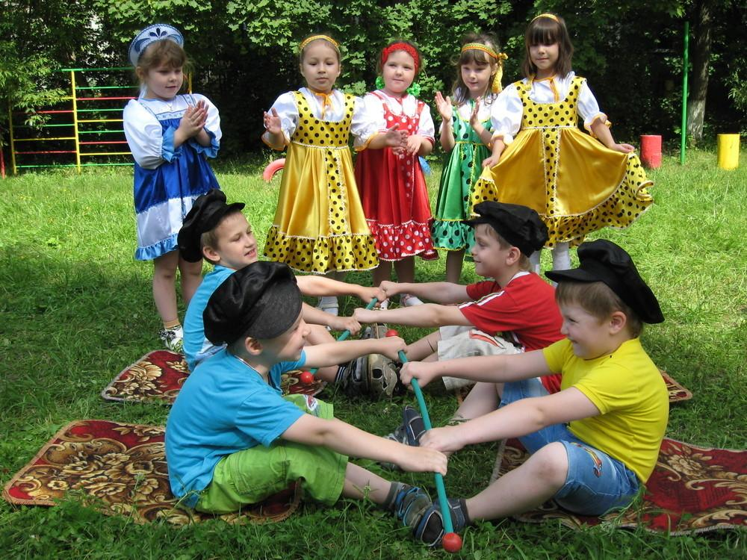

Slide 3
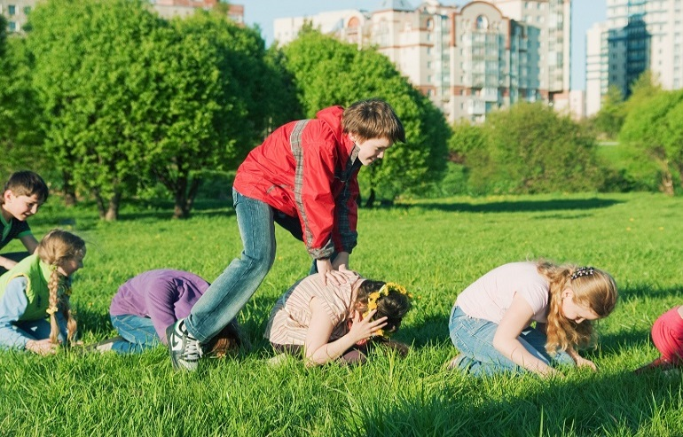
Игра «Чехарда» .

Slide 4
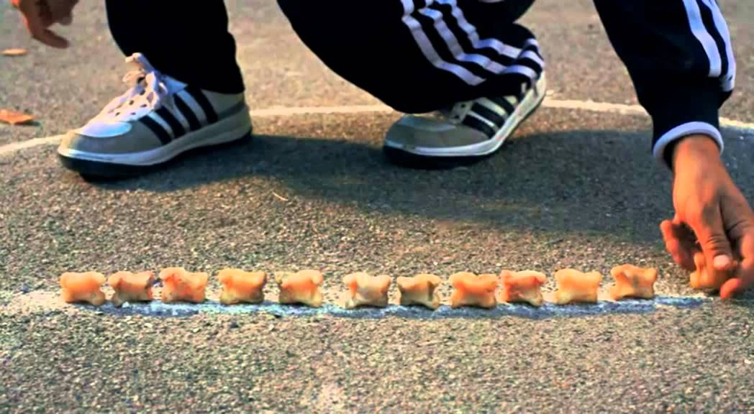
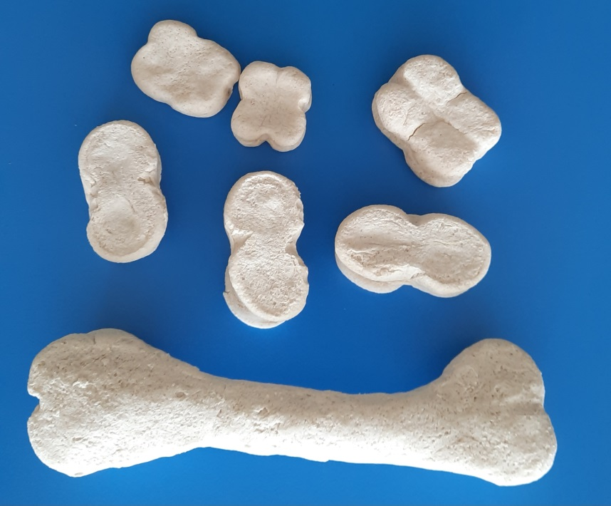
Игра «Айданчики».

Slide 5
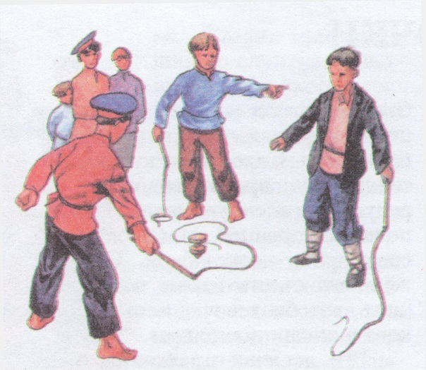
Игра «Дзига».

Slide 6
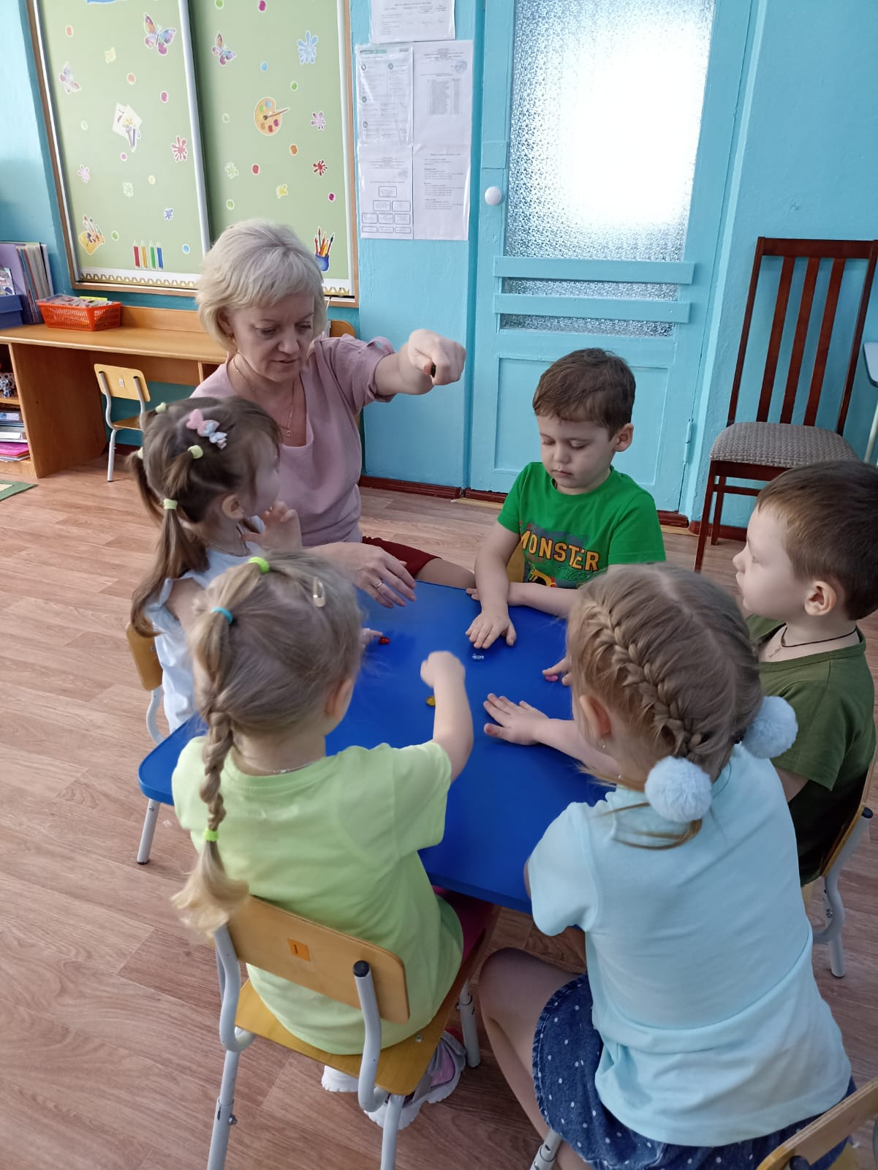
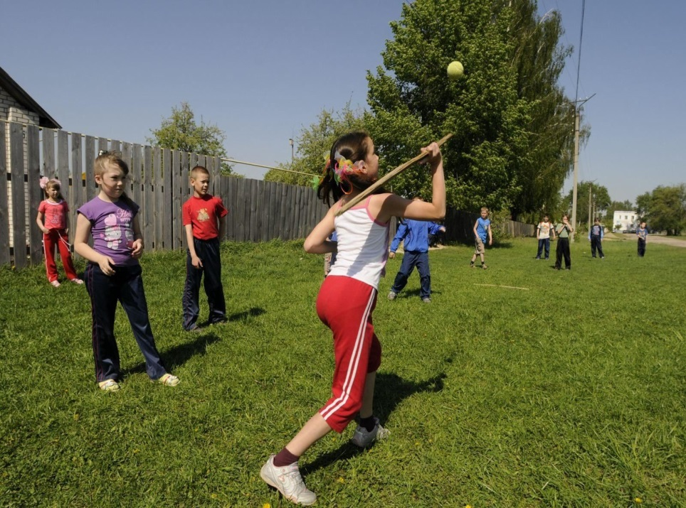
Игра «Кремешки» и «Лапта».

Slide 7
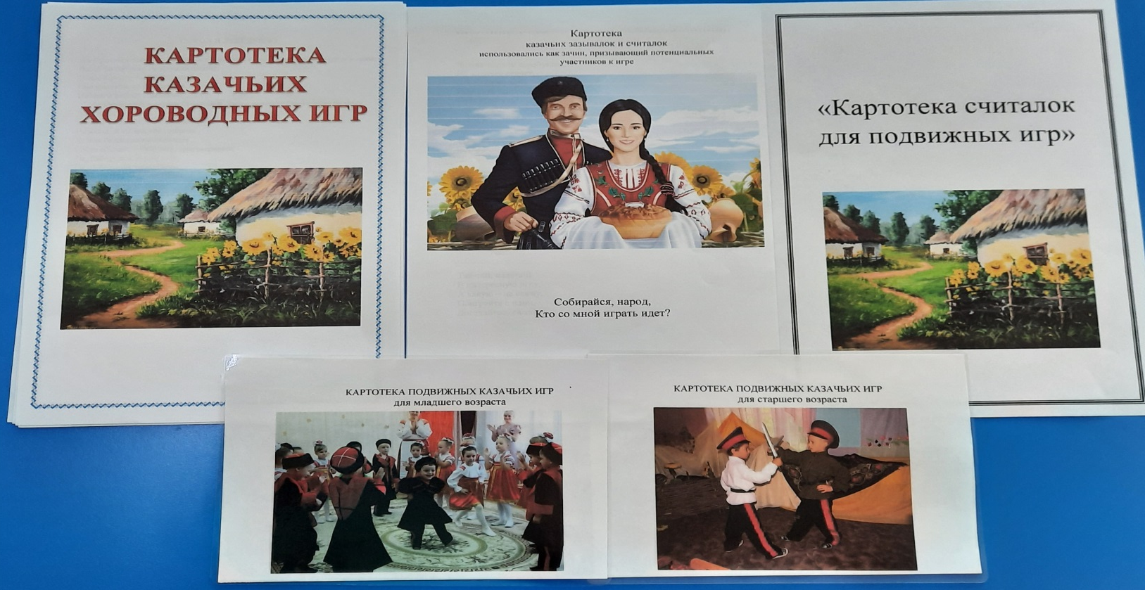
Картотека «Подвижные игры и забавы казаков», «Картотека считалок для подвижных игр»,
«Картотека певалок, зазывалок».

Slide 8
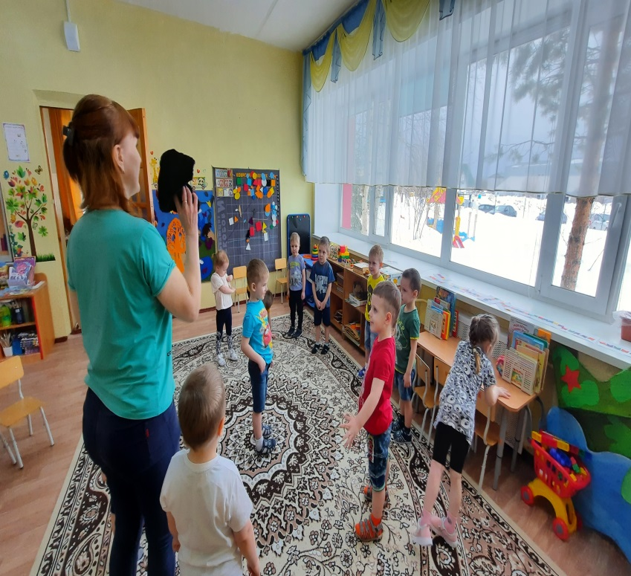
Подвижная игра «Шапка».

Slide 9
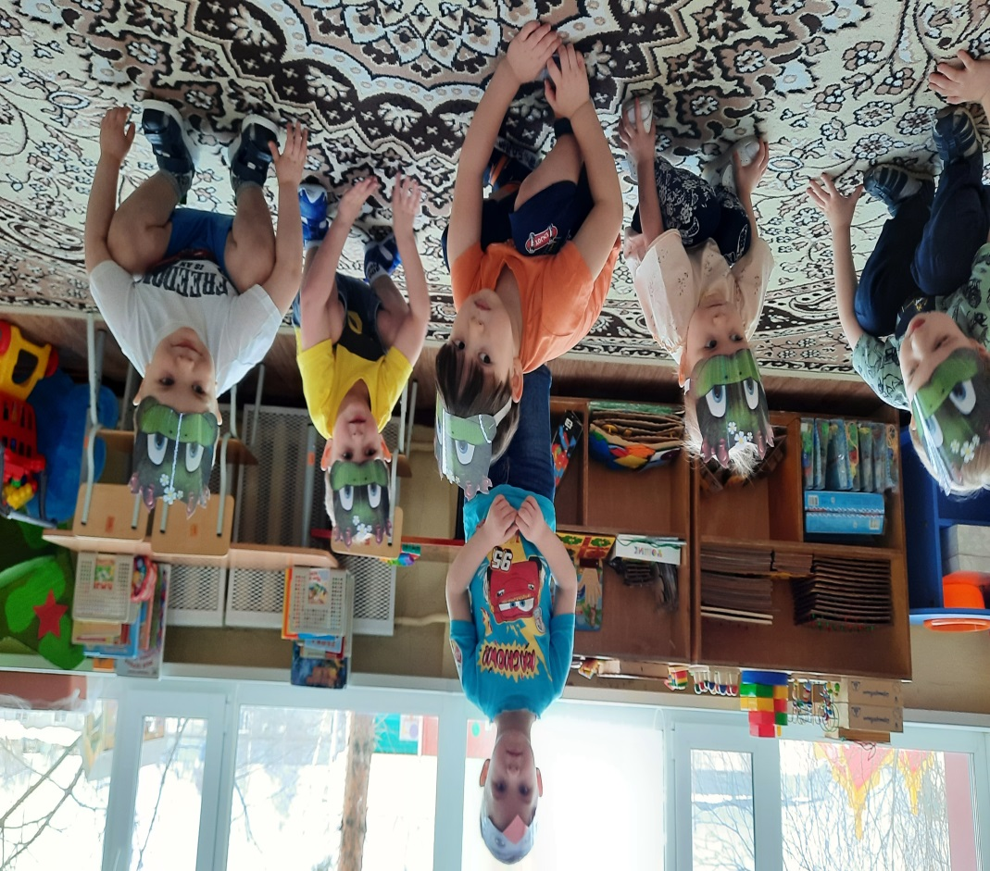
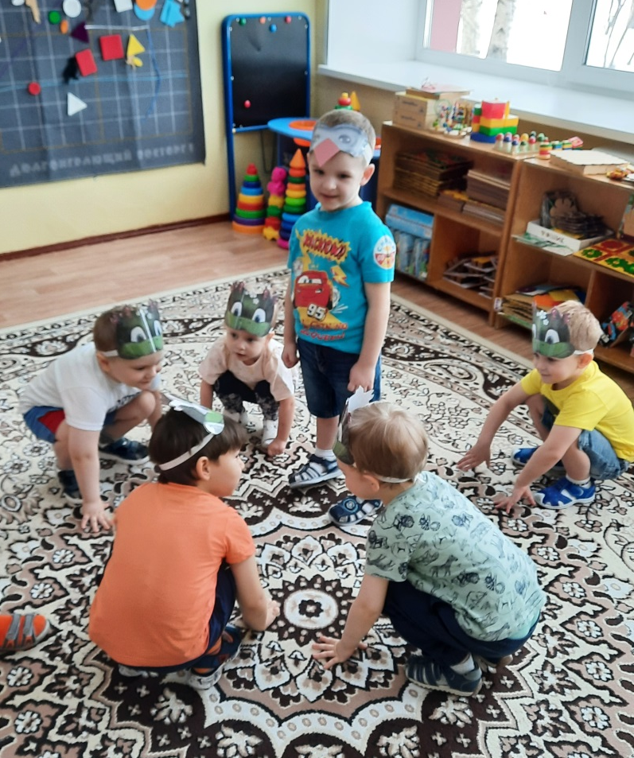
Подвижная игра «Цапля».

Slide 10
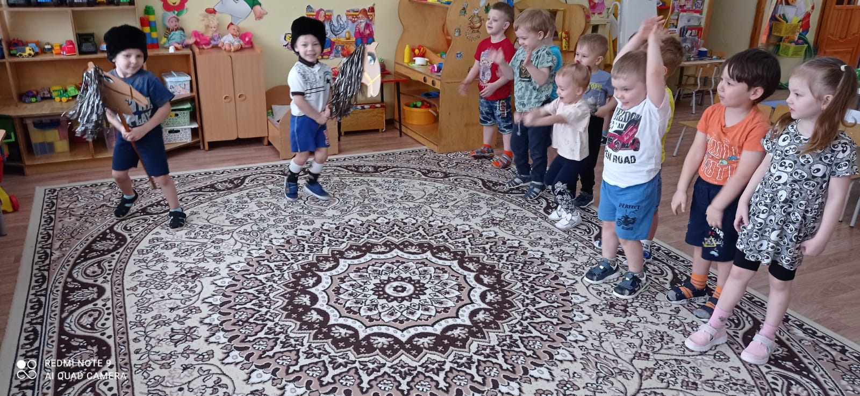
Подвижная игра «Казаки».

Slide 11
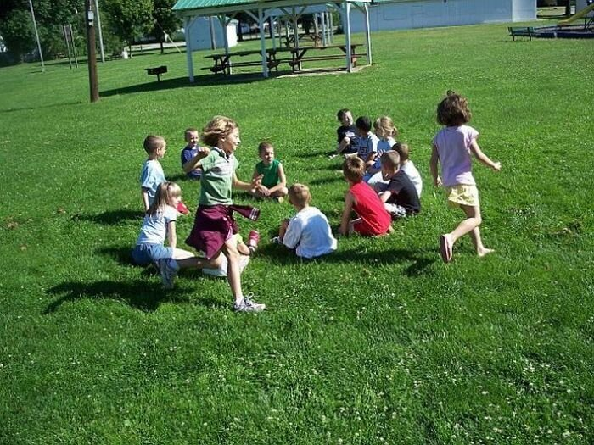
Игры без предметов. Игра «Ляпка».

Slide 12
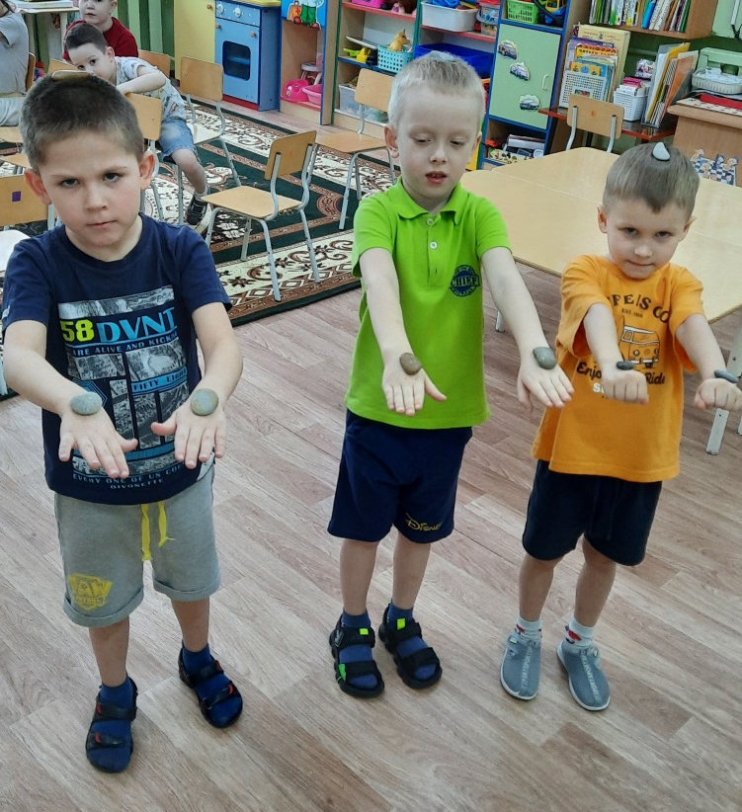
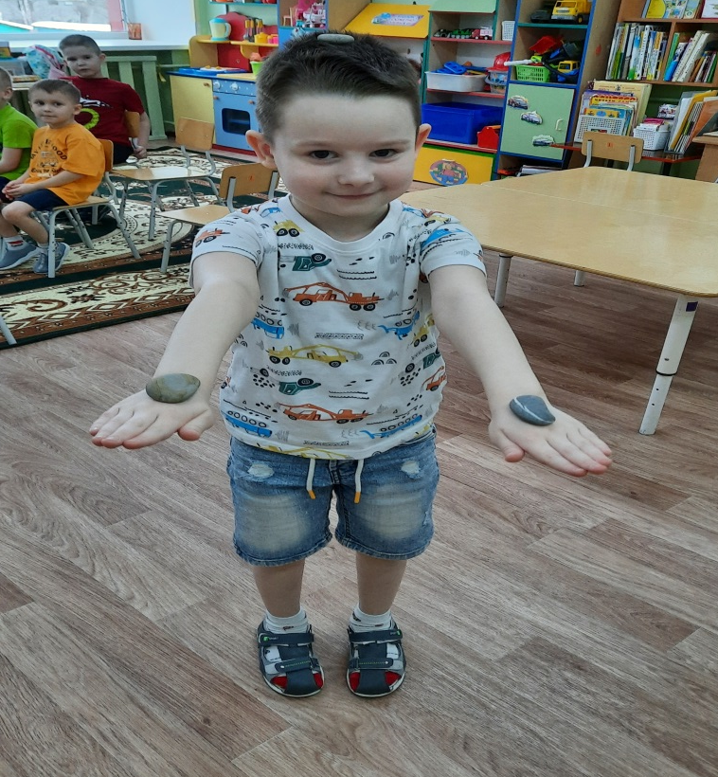
Игры с предметами. Игра «Забава с фишками или камешками».

Slide 13
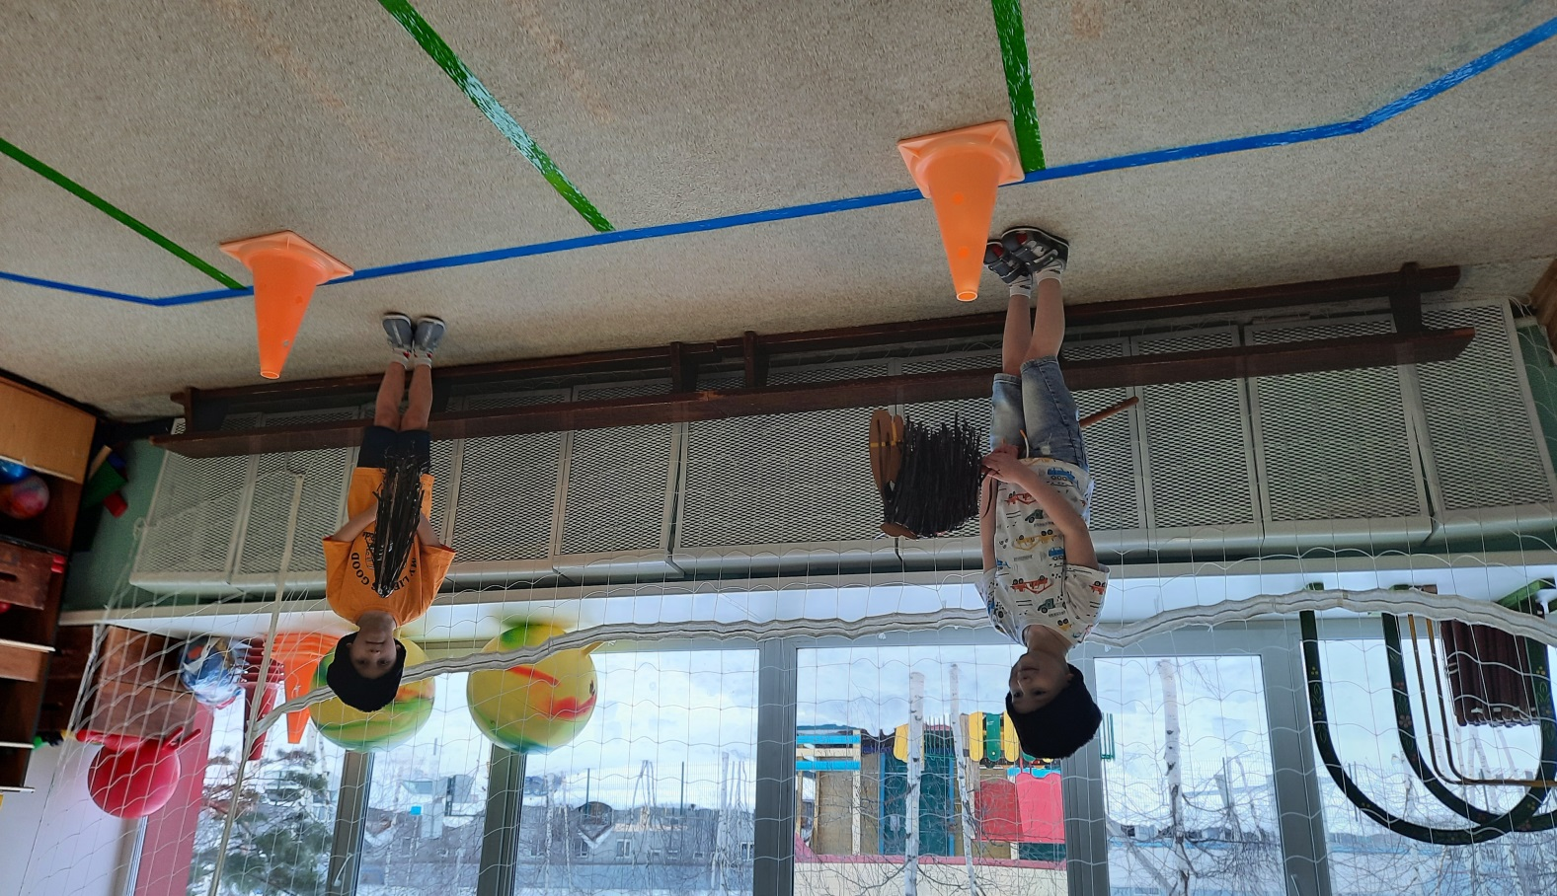
Символические игры. Игра «Всадники».

Slide 14
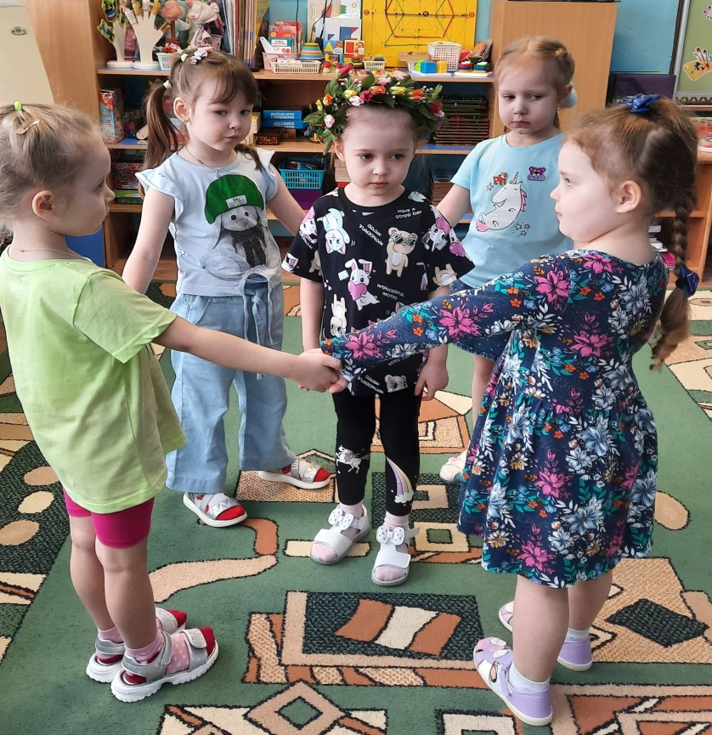
Хороводные игры. «Заря – Зарница»,
«Золотые ворота», «Колечко», «Веночек».

Slide 15
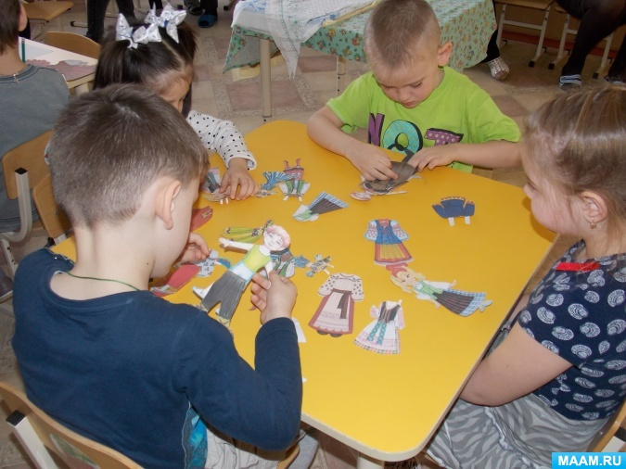
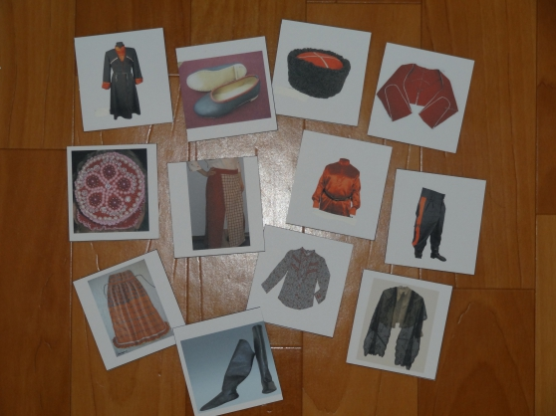
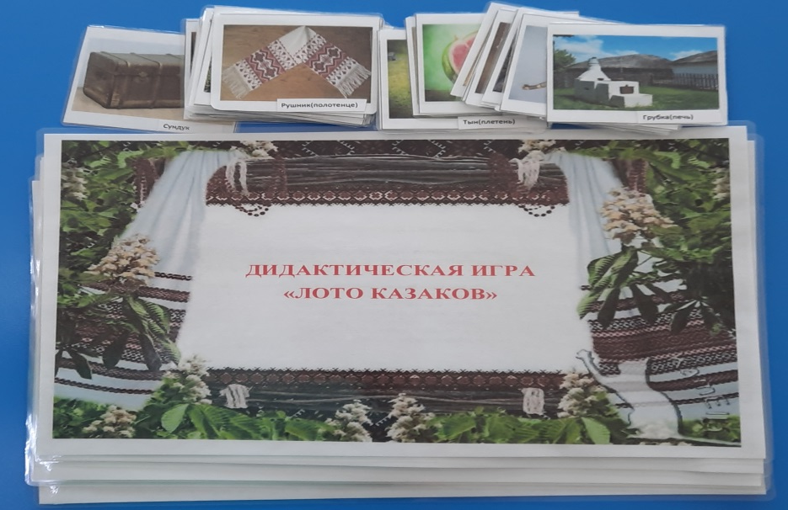
Дидактическая игра «Детям о казаках».

Slide 16
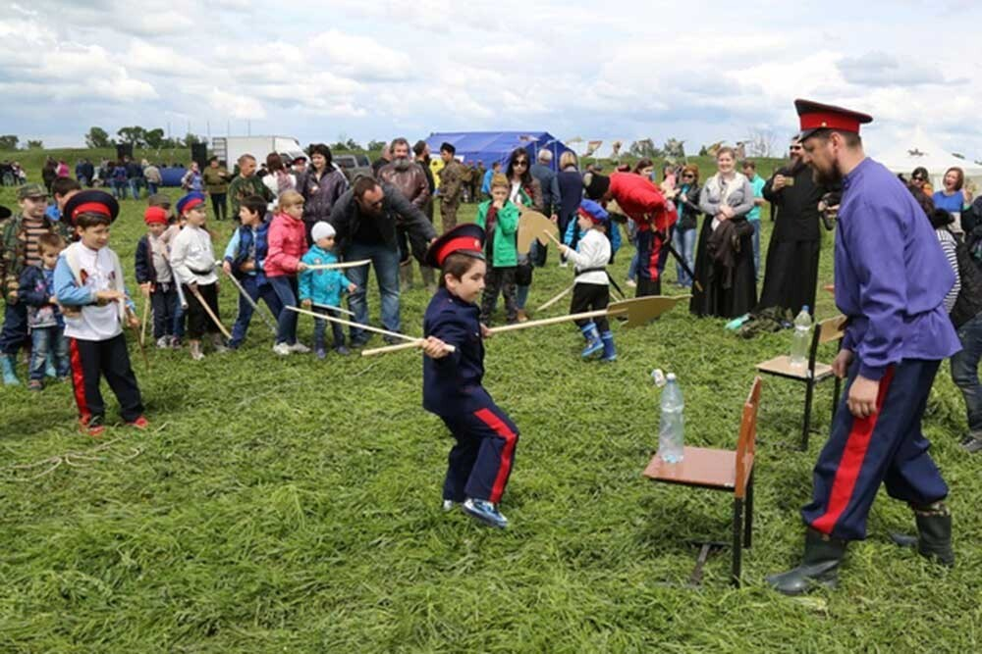
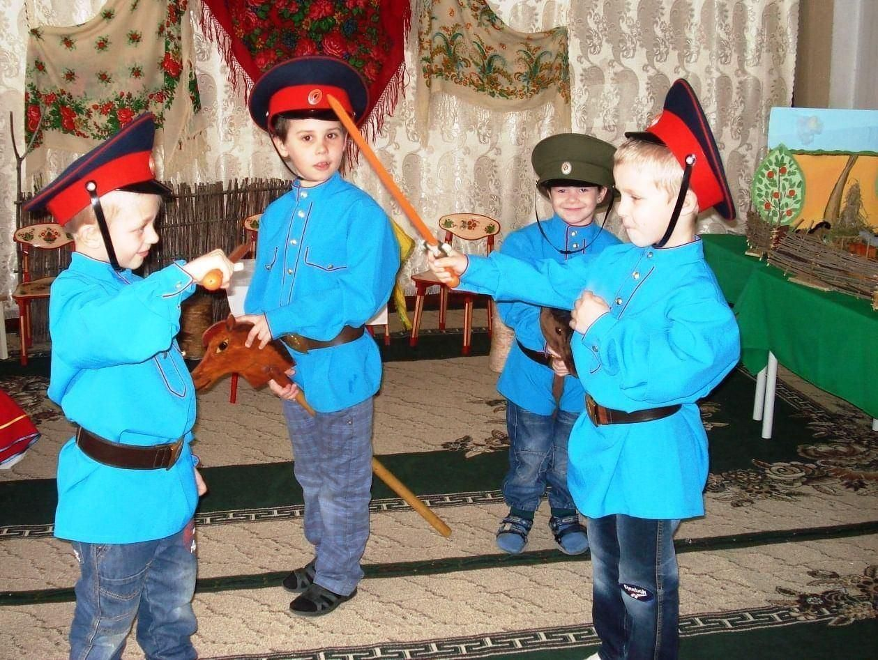

Slide 17
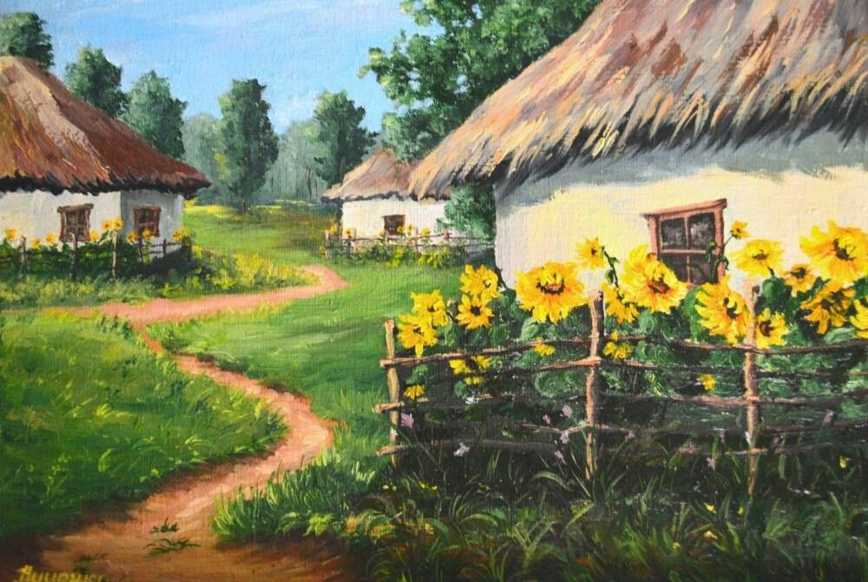
СПАСИБО ЗА ВНИМАНИЕ!

